Slide 1
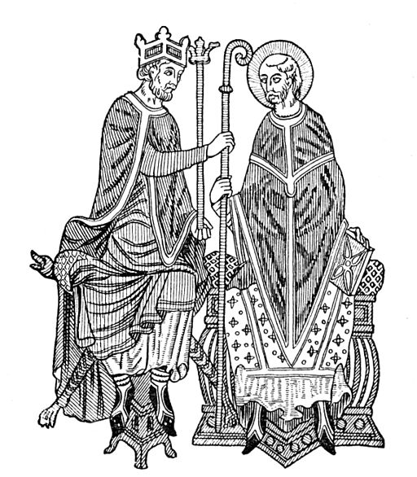
PREDREFORMÁCIA

Slide 2
STREDOVEKÁ ZBOŽNOSŤ
7 sviatostí , raz v roku povinne eucharistia, spoveď
Tresty za hriechy – predpísané formy pokánia
Očistec – zádušné omše, púte, odpustky
Svätci – každý cech mal svojho svätca, zasvätené kostoly
Relikvie – pozostatky svätých
Mariánsky kult – Mária kráľovna nebies – od 12. st. Zdravas
Ruženec – z islamu – modlitby (islam, budhizmus, hinduizmus)
Viera v zázraky
Čarodejnice – viera, že sú v spojení s diablom – upaľovanie

Slide 3
ÚPADOK V CIRKVI
Cirkev nedodržiavala Božie slovo
Predstavitelia cirkvi zľahčovali Božie prikázania a nariaďovali nové
Miesto Božieho slova sa konali obrady, ktoré nariadila cirkevná vrchnosť
Dôraz sa kládol na vonkajšie veci
Pápeži sa pokladali za splnomocnecnov Ježiša Krista
Strácala sa pokora a poslušnosť Pánu Bohu
Predstavitelia cirkvi usilovali o svetskú moc
– simonia a úplatkárstvo

Slide 4
ÚPADOK V CIRKVI
Úpadok v kňazskom stave
1378 zvolení dvaja pápeži – navzájom sa prekliali
Úpadok mníšstva – bohaté kláštory, pohodlie, hriechy
Zbožnosť ľudí ovplyvňovali odpustky - hriechy aj tresty
Ľudia upadali do povery
Sviatosti pokladali za zázračné prostriedky
Poznanie Božieho slova upadalo
Kde ľudia opustia Božie slovo nastane úpadok

Slide 5
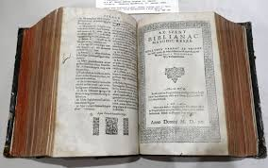
PÍSMO SVÄTÉ ZÁKLAD OBNOVY
Ľudia, ktorí poznali Písmo sväté,
usilovali o nápravu v cirkvi.
Poznávali na základe Božieho slova
rozdiel medzi Božou vôľou a skutočnosťou v cirkvi.
Volali k náprave pomerov, k pokániu a zmene podľa Písma sv.
Ukazovali na hriechy predstavených v cirkvi.
Boli nimi prenasledovaní.

Slide 6
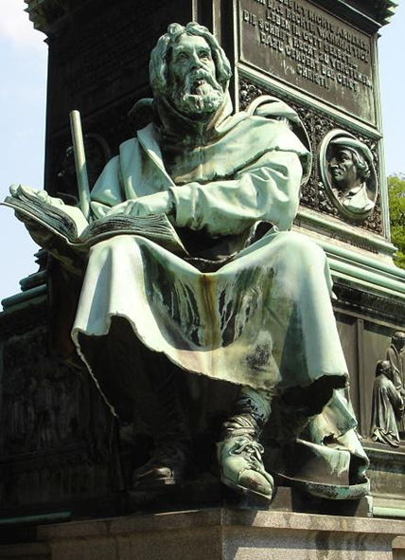
PETER VALD
Zakladateľ hnutia Valdenských
Zámožný kupec v Lyone vo Francúzsku
Po smrti priateľa rozdal majetok
Dal preložiť Bibliu do Francúzštiny
Utvoril bratstvo a kázali ľuďom.
Odmietali omše, očistec, odpustky, uctievanie
svätých, modlitby za mŕtvych
Boli prenasledovaní a odišli do Talianska
Prišli až do Čiech
Dodnes je v Taliansku Valdenská cirkev

Slide 7
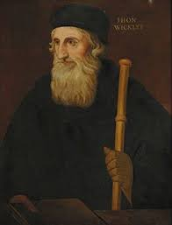
JÁN VIKLEF
Profesor teológie a filozofie v Oxforde
Bojoval proti neporiadkom v cirkvi
Jediným základom cirkvi je Písmo sväté
„Každý musí čítať evanjelium, aby bol spasený.“
Postavil sa proti uctievaniu relikvií, obrazov
Proti ušnej spovedi a odpustkom
Cirkev nemá mať svetské bohatstvo
Odsúdený ako kacír
Zomrel 1384, jeho pozostatky boli spálené

Slide 8
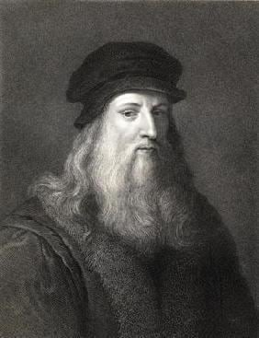
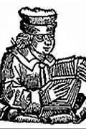
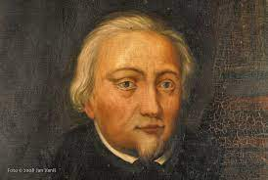
PREDREFORMÁTORI V ČECHÁCH
Konrád Waldhauser - kázňami volal k pokániu
- Rakúšan, pôsobil v Prahe
Ján Milíč z Kroměříža – ohnivé kázne a zbožný život
- karhal neresti a hriechy kňazov
- obvinení z kacírstva
Matej z Janova – volal k návratu k Božiemu slovu
- za vzor cirkvi dával apoštolskú cirkev
- horlil proti uctievaniu obrazov, sôch a relikvií
Tomáš zo Štítneho – juhočeský zeman
- uviedol češtinu do teologickej
literatúry

Slide 9
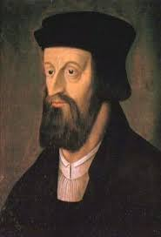
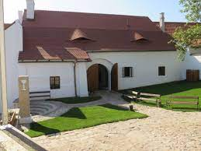
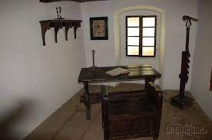
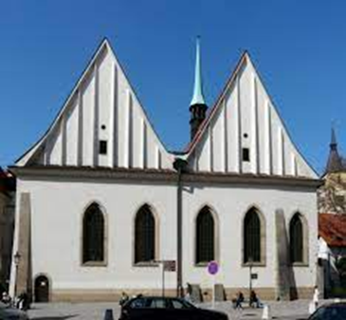
JÁN HUS
Narodil sa v Husinci pri Prachaticiach
v roku 1371
Vysvätený za kňaza, profesor na univerzite v Prahe
Stal sa kazateľom v Betlehemskej kaplnke
Študoval spisy Jána Viklefa
Do roku 1409 mal priazeň kráľa
aj arcibiskupa

Slide 10
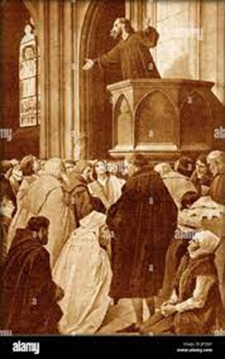
HUSOV BOJ S CIRKVOU
V roku 1409 v Pize cirkevný snem voľba pápeža
Bol rektorom univerzity v Prahe
Hus hájil Viklefa a schvaľoval vydanie
Kutnohorského dekrétu upadol do nepriazne
arcibiskupa
Dostal sa do sporu s pápežom, kliatba
Predaj odpustkov v Prahe v roku 1412
Poprava troch mládencov
Interdikt nad Prahou

Slide 11
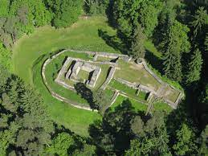
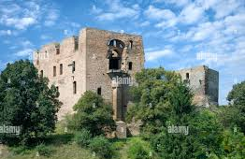
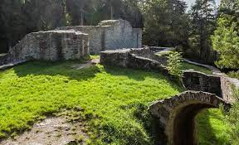
HUS VO VYHNANSTVE
V rokoch 1412 – 1414 Kozí Hrádok pri Tábor
a hrad Krakovec
Napísal svoje najdôležitejšie spisy Postila, Výklad viery, Desatora a Otčenáša, Knihy o svätokupectve, Spis o cirkvi
Šlo mu o pravý výklad Písma svätého
Karhal neporiadky v cirkvi
Kázal pod holým nebom
Počúvali ho ľudia z celého okolia i celého kraja
Rozšírili sa jeho myšlienky

Slide 12
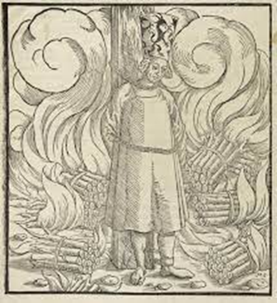
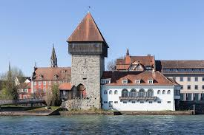
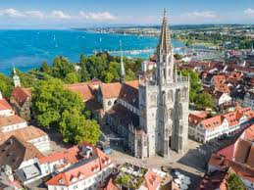
HUS V KOSTNICI
1414 cirkevný snem v Kostnici pri Bodamskom jazere
Mal odstrániť troch pápežov zvoliť jedného, nastoliť poriadok
Hus predvolaný, aby odvolal svoje učenie
Po príchode do Kostnice bol uväznený a ochorel
Vedel, že ho čaká smrť, napísal listy priateľom
a horlivo sa modlil, aby bol verný až do smrti
5. júla 1415 ho vypočuli a odsúdili na sneme ako kacíra
6. júla 1415 bol upálený za bránami mesta
Vyzvali ho aby odvolal, odmietol a spievajúc umrel

Slide 13
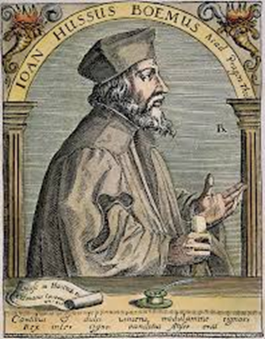
VÝROKY JÁNA HUSA
„Lepšie je dobre zomrieť, než zle žiť. Pre trest
smrti sa nemá hrešiť... Kto sa bojí, stráca radosť života. Nad všetkým zvíťatí pravda. Víťazí ten, kto je usmrcovaný.“
„Verný kresťan, hľadaj pravdu, počuj pravdu, uč sa pravde, miluj pravdu, hovor pravdu, drž sa pravdy, bráň pravdu až do smrti, lebo pravda ťa vyslobodí od hriechu, od diabla, od smrti duše a konečne od smrti večnej.“
„Proti blúdiacemu pápežovi vzoprieť sa znamená nasledovať Krista.“

Slide 14
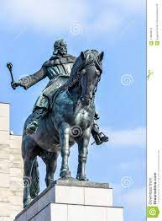

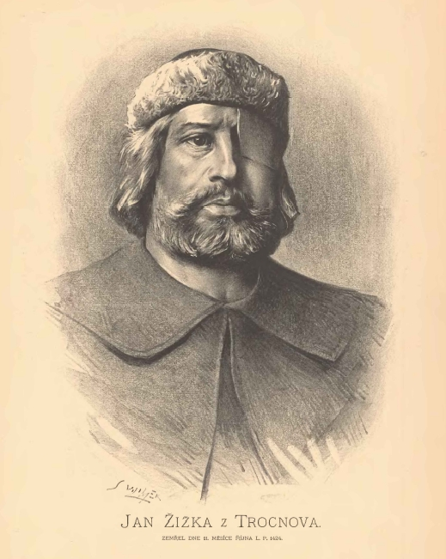
HUSITSKÉ HNUTIE
Po smrti Jána Husa začalo v Čechách Husitské hnutie
Rozšírilo sa po celej zemi
Kostnický snem začal pripravovať krížovú výpravu, aby ho pokoril
1419 zomrel kráľ Václav IV. a nový kráľ Žigmund sa opieral o koncil
Husiti zaviedli prijímanie pod obojím
4 pražské artikuly
Žigmund velil križiackym výpravám – husitské vojny trvali 14 rokov
Vojvodcom husitov bol Ján Žižka z Trocnova , Prokop Holý
Rozdelili sa na dva tábory Tábory a Pražáci, bitka pri Lipanoch
Hymna Kdož jste Boží bojovníci

Slide 15
VÝZNAM PREDREFORMÁCIE
Pripravila podmienky pre reformáciu
Poukázala na význam Božieho slova
a dôležitosť jeho porozumeniu veriacimi
aj riadenie sa ním všetkými
Priniesla preklady Božieho slova do jazykov národov

